Slide 1
Thứ hai, ngày 18 tháng 4 năm 2024
Tiếng Việt
Dạo phố
Chiều nay cuối tuần
Cả nhà dạo phố
Xe chạy vòng quanh
Đường chiều gió lộng.
Cùng mẹ cùng bố
Vào công viên xanh
Và cả gia đình
Ngồi trên xe lửa.
Em cầm chong chóng
Xoay tít trên tay
Em nhìn mây bay
Lửng lơ mái phố.
Bé được ngồi giữa
Bố mẹ hai bên
Xe xuống xe lên
Thích ơi là thích!

Slide 2
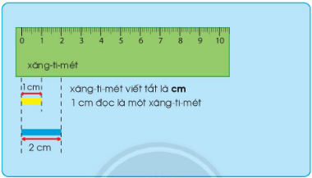
xăng – ti – mét viết tắt là cm
1cm
1cm đọc là một xăng – ti- mét
2cm

Slide 3
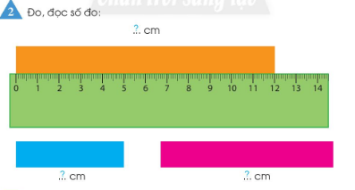
Đo, đọc số đo:

Slide 4
